Slide 1
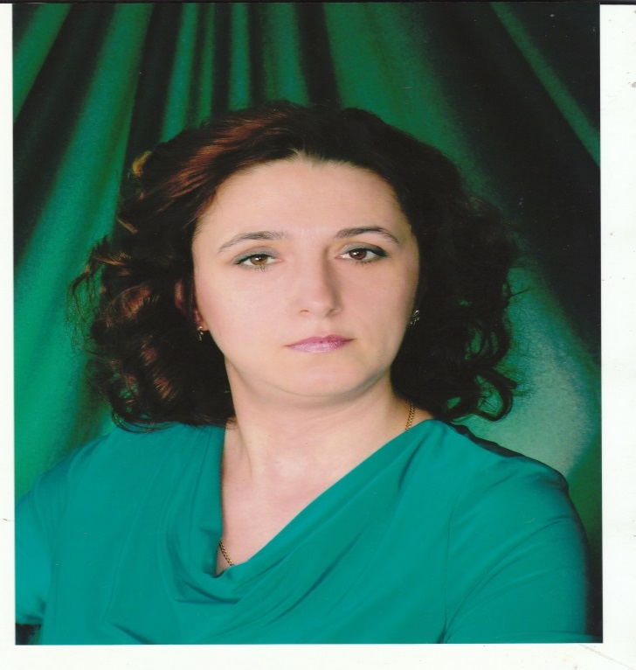
Портфолио
МУЗЫКАЛЬНОГО РУКОВОДИТЕЛЯ
МКДОУ «Детский сад № 4 «Красная
шапочка» Нефёдовой Н.В.

Slide 2
Визитная карточка
Ф.И.О.Нефёдова Н.В.
Дата рождения 11.02.1973г.
Образование: средне- специальное 1992 год, Грозненское Высшее педагогическое училище.
Наличие квалификационной категории: нет
Педагогический стаж работы: 2года, 6 месяцев.
Стаж работы в ДОУ:1год, 6 месяцев

Slide 3
Индивидуальная тема по самообразованию»Развитие музыкальных способностей дошкольников на музыкальном занятии»
Цель: обосновать роль музыкального занятия как одного из наиболее эффективных средств развития музыкальных способностей дошкольников.
Задача: доказать необходимость использования различных видов деятельности в процессе музыкальных способностей дошкольников.

Slide 4
Самообразование
№ | Тема | Год | Представления
1. | Индивидуальная тема по самообразованию:»Развитие музыкальных способностей дошкольников» | 2012год | Занятие «О чем и как рассказывает музыка».
2. | Использование икт на музыкальных занятиях. | 2013год | Практический показ НОД по музыке «Путешествие в страну музыки», как средство творческого развития детей. Доклад на педсовете.

Slide 5
Методическая деятельность
Учебный год | Наименование и уровень методических объединений, советов | В чем заключалось участие, результаты деятельности
2013 2013 | Доклад на педсовете.»Игровая деятельность детей дошкольного возраста на музыкальных занятиях» МКДОУ «Детский сад № 4 «Красная шапочка» Консультация для воспитателей | Практический показ НОД «Использование икт на музыкальном занятии» Опыт работы «Развитие эмоциональной отзывчивости детей дошкольного возраста через восприятие музыки на музыкальных интегрированных занятиях». Показ интегрированного занятия «Путешествие в весенний лес». Тема: «Взаимодействие музыкального руководителя со специалистами ДОУ». Тема: «Виды музыкально-дидактических игр и методика их проведения». Тема: «Роль воспитателя на музыкальных занятиях и в самостоятельной музыкальной деятельности детей».

Slide 6
Театральный кружок «Золушка»
Цель работы кружка: развитие личности ребёнка ,его неповторимой индивидуальности средствами театрального искусства. Задачи:формировать интерес к театральному искусству, совершенствовать память, внимание, воображение, восприятие, мышление детей, развивать творческую активность.

Slide 7
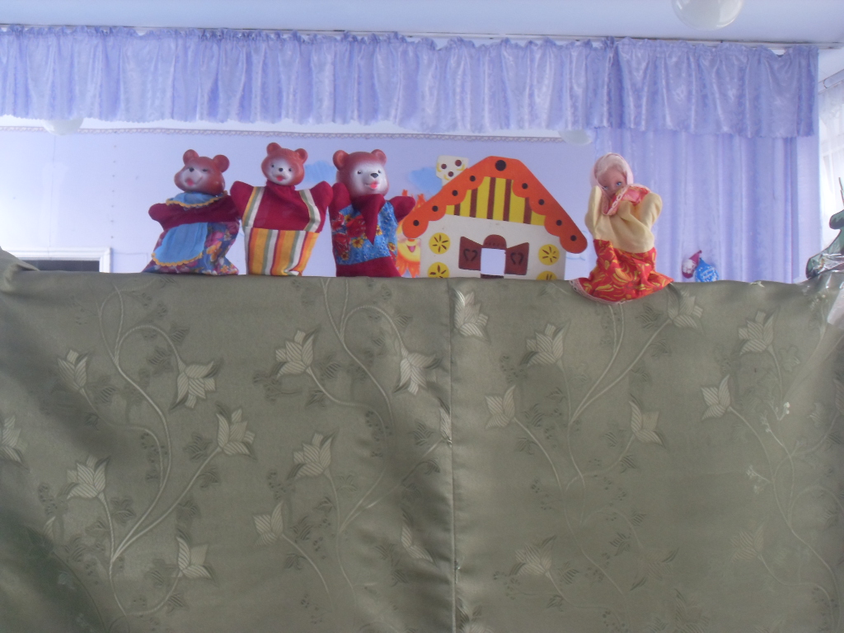
Кукольный театр

Slide 8
Инновационная деятельность
Творческий проект «Знакомство с русскими календарными праздниками»
Исполнители проекта: дети подготовительной группы,родители, музыкальный руководитель.
Вид проекта:творческий.
Срок реализации проекта:сентябрь – май (долгосрочный)

Slide 9
Организация образовательного процесса
Основная общеобразовательная программа «От рождения до школы» / Под ред. Н. Е. Вераксы, Т. С. Комаровой, М. А. Васильевой.

Slide 10
Работа с родителями
№ | Форма работы | Материалы для работы
1. | Консультации, советы | План работы музыкального руководителя с родителями.
2. | Анализ диагностических карт | По требованию
3. | Организация совместной работы | Планы, фотографии
4. | Приобщение к участию в праздниках | Фотографии праздников

Slide 11
Мониторинг
Группа | 2012-2013уч.год | 2013- 2014уч.год
Группа раннего возраста |  | 1,3
2 младшая группа | 1,3 | 1,4
Средне – старшая группа | 1,1 | 1,7
Подготовительная | 1,8 | 2,5

Slide 12
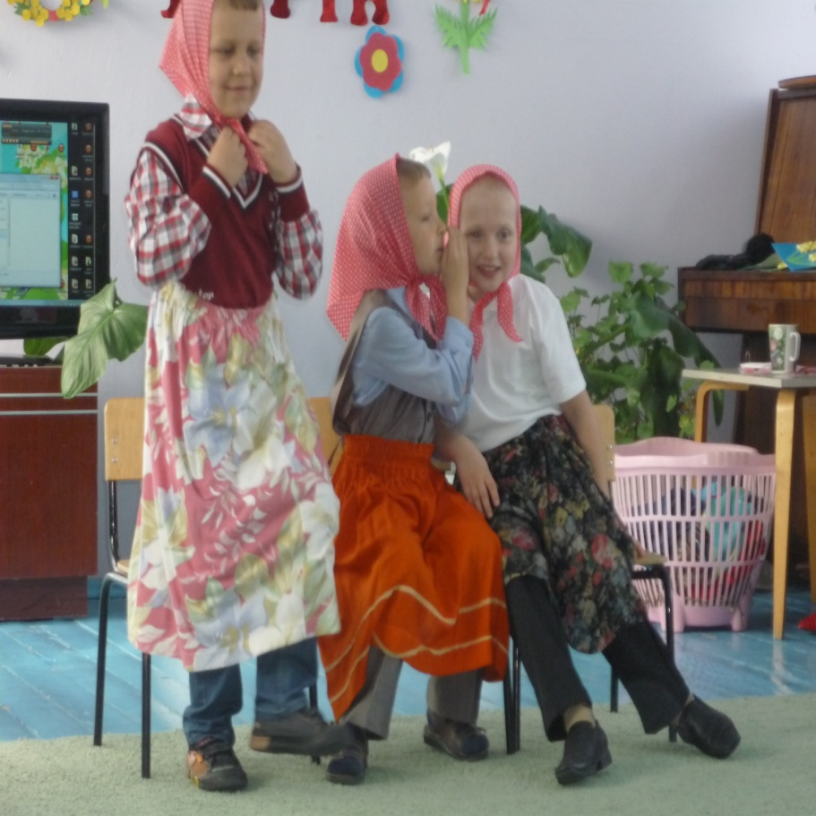
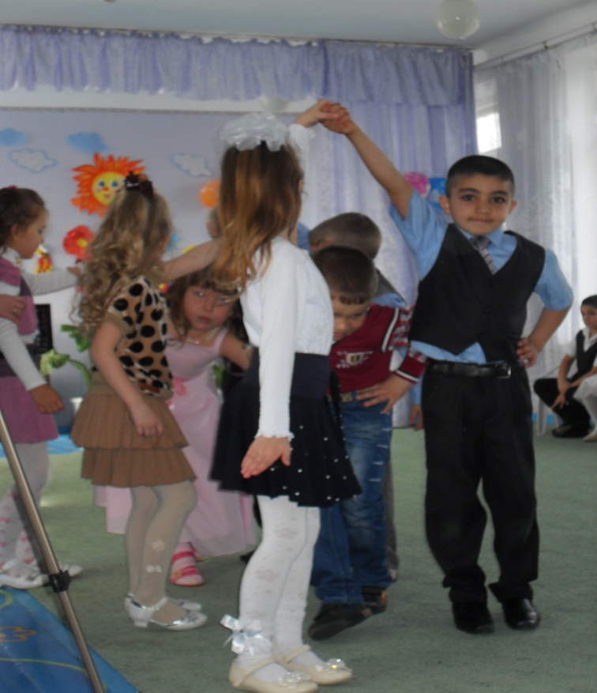
Наши праздники
8 марта

Slide 13
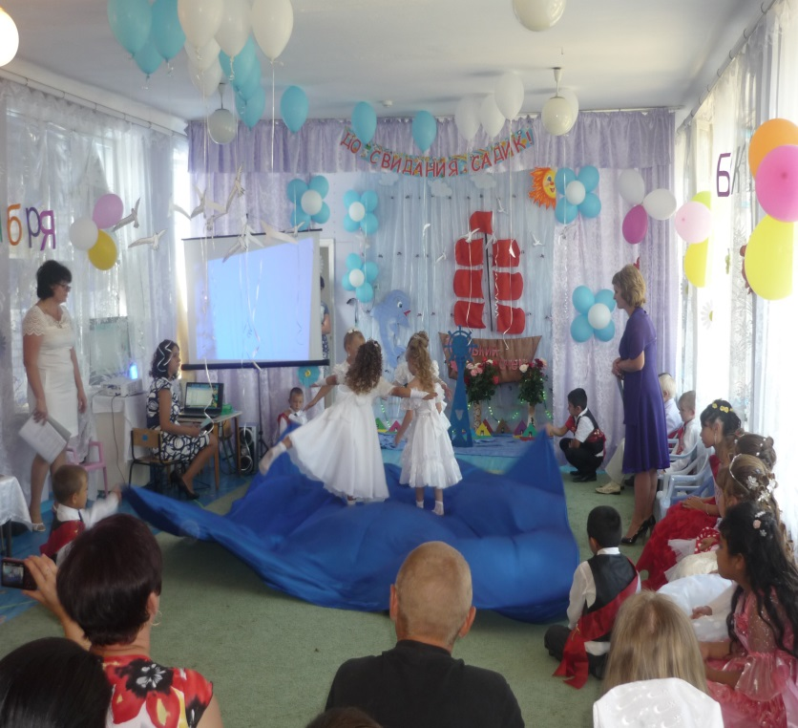
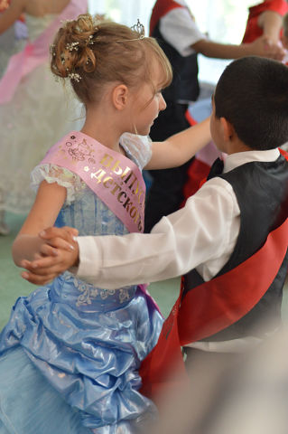
Наши праздники
Выпускной 2013

Slide 14
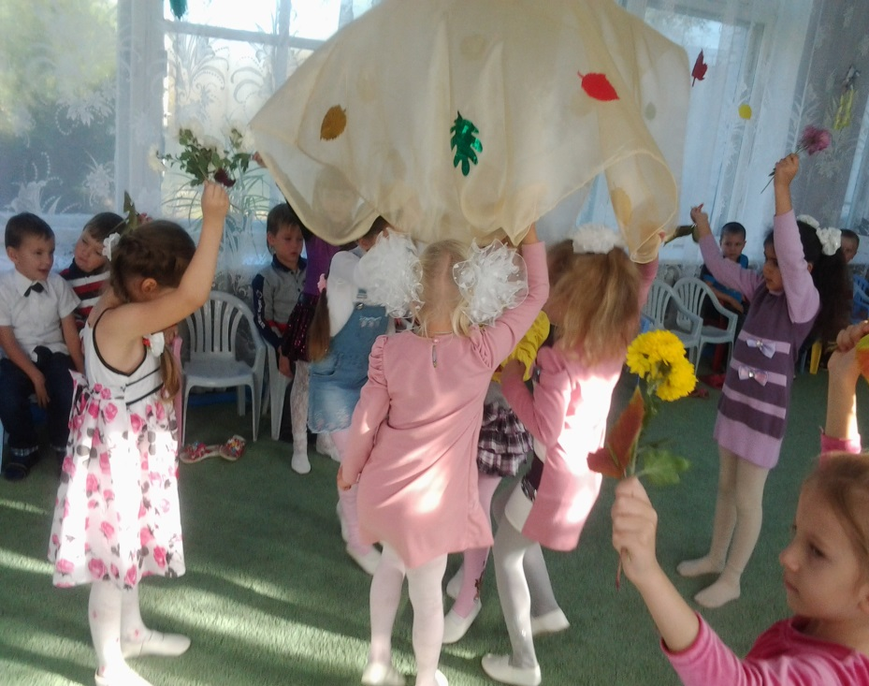
Наши праздники
Детва
Осенний утренник

Slide 15
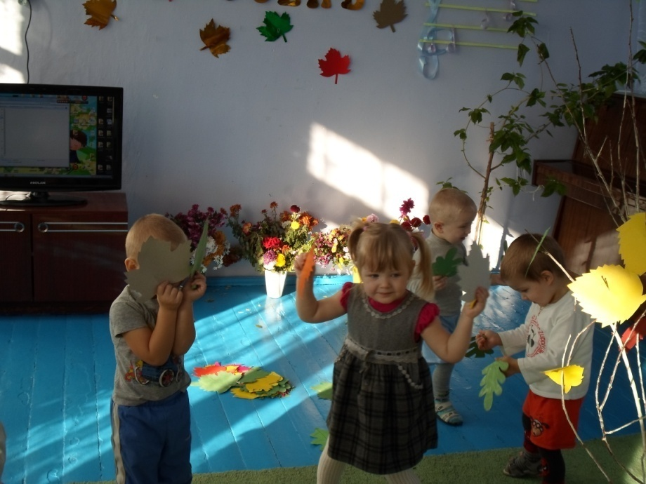
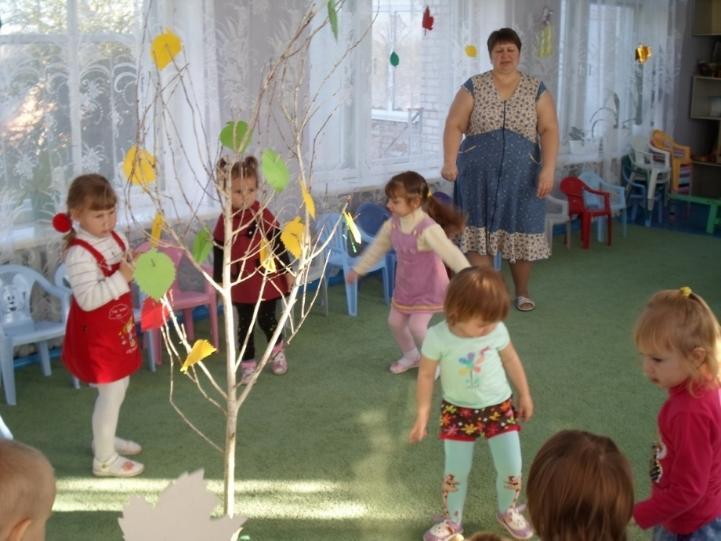
Наши праздники
Осенний утренник

Slide 16
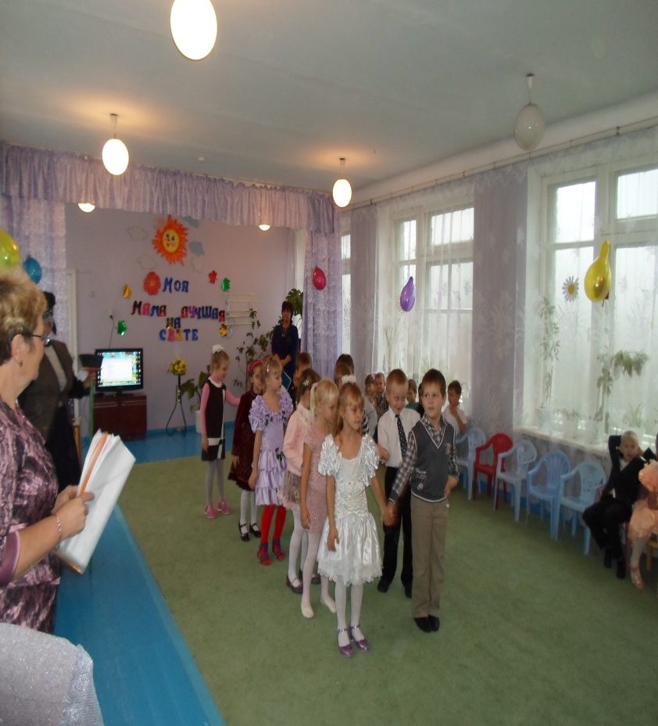
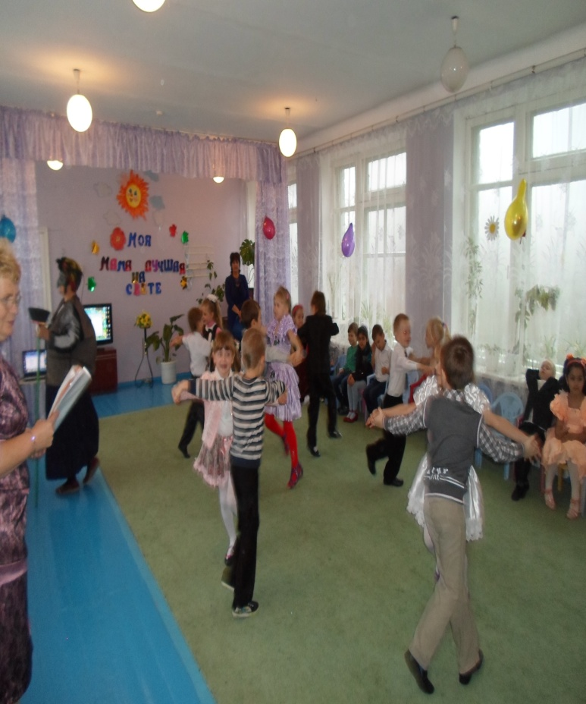
Наши праздники
День матери

Slide 17
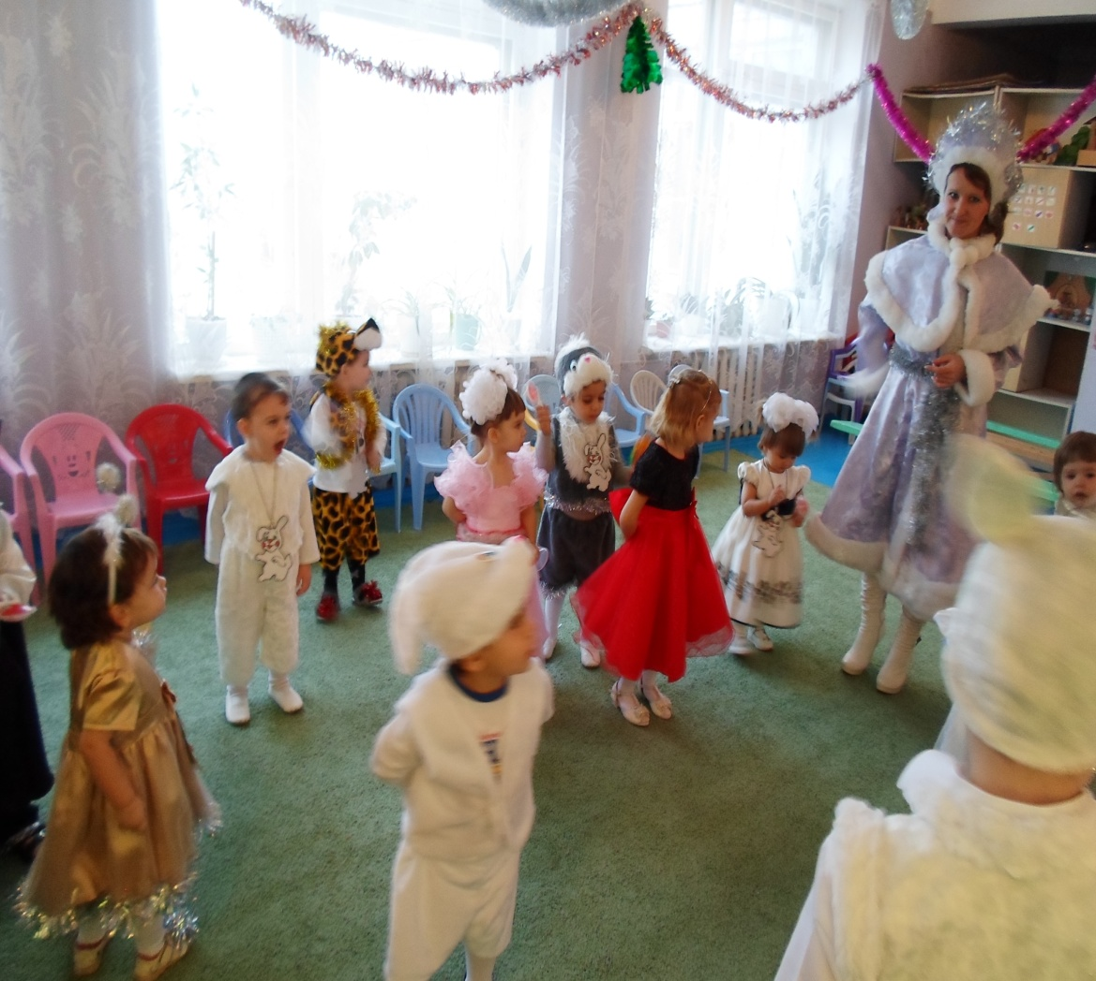
Наши праздники
Новог
НОВЫЙ ГОД 2014

